Slide 1


Data Modelling
By MoFDAC – Core Team

Slide 2
Setelah mengikuti program pembelajaran, peserta diharapkan dapat
Standar Kompetensi
Menganalisis pemetaan masalah menggunakan machine learning tingkat dasar,
serta evaluasi kualitas dan validasi keakuratan model machine learning
Kompetensi Dasar
a. Menguraikan konsep dasar machine learning;
b. Menerapkan pendekatan supervised learning algorithms;
c. Menjalankan unsupervised learning algorithms;
d. Mendiagnosis model sesuai dengan masalah yang diidentifikasi (evaluation
metric); dan
e. Mendiagnosis performa model (konsep model complexity dan hyperparameter
tuning)

Slide 3
Data Modelling Day 1
Supervised Learning
Classification
Regression
Unsupervised Learning
Association Rules

Slide 4
Evaluasi Pertemuan Sebelumnya
Penjelasan praktik yang terlalu cepat
Praktik kurang banyak
Dedicated class offline
Data set pakai data treasury

Slide 5
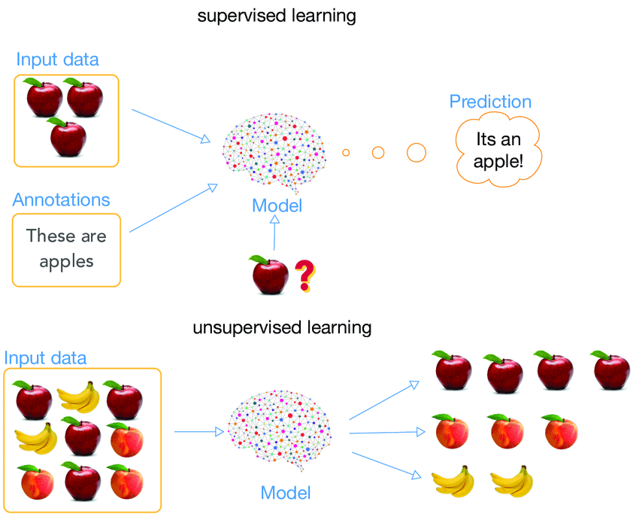
Supervised vs Unsupervised
Sumber: https://www.researchgate.net/figure/Supervised-learning-and-unsupervised-learning-Supervised-learning-uses-annotation_fig1_329533120

Slide 6
Association Rules

Slide 7
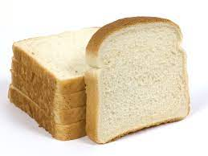
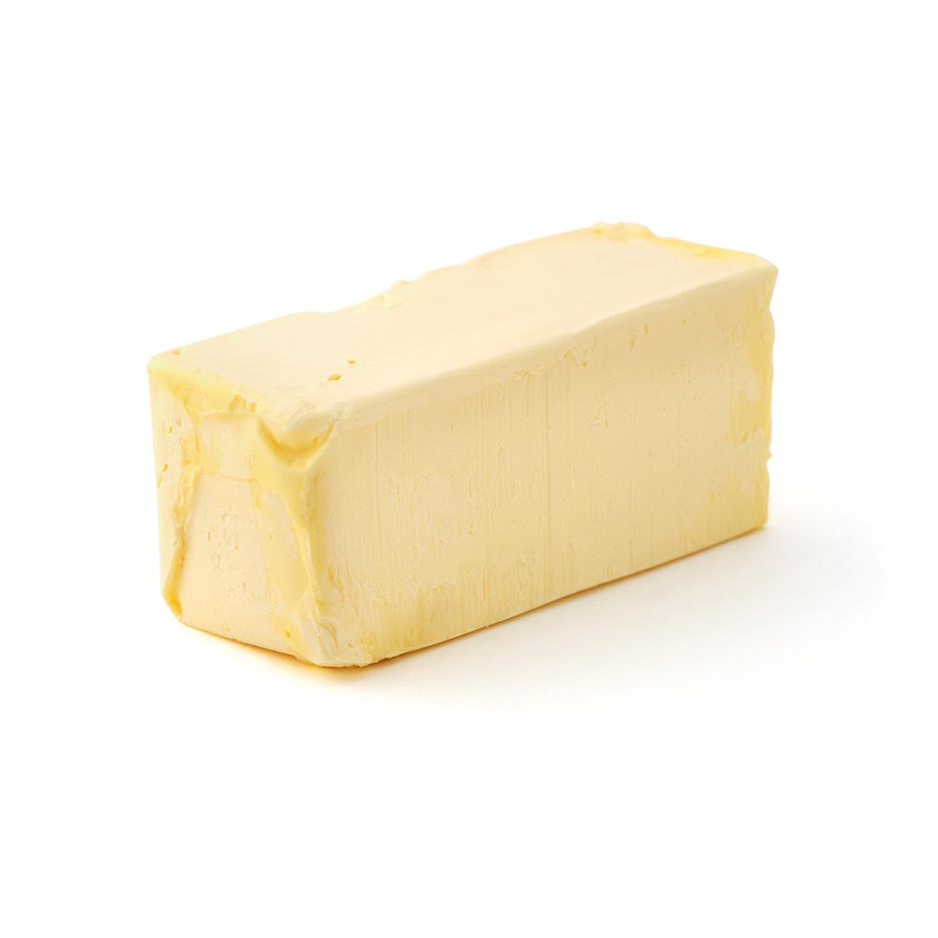
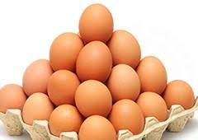
Market-Basket Analysis
Market-basket analysis mempelajari komposisi keranjang belanja dari produk yang dibeli dalam satu kali transaksi
Market-basket analysis -> Mempelajari komposisi keranjang belanja dari produk yang dibeli dalam satu kali transaksi
Market-basket data -> list transaksi pembelian pelanggan. Tantangan:
Jumlah data yang sangat banyak
Sparseness (Setiap keranjang belanja hanya bagian kecil dari keseluruhan transaksi)
Heterogeneity (Setiap pembeli memiliki keunikan tersendiri dalam membeli produk)
Cross-selling
Tendensi pembeli untuk membeli sebuah produk karena pembelian produk lainnya
Memaksimalkan penjualan produk dengan menempatkan beberapa produk yang memiliki kecenderungan dibeli bersamaan pada lokasi yang sama
Memberikan diskon pada produk yang sering dibeli bersamaan
Roti + Mentega -> Telur
Diskon 10% setiap pembelian Roti dan Mentega

Slide 8
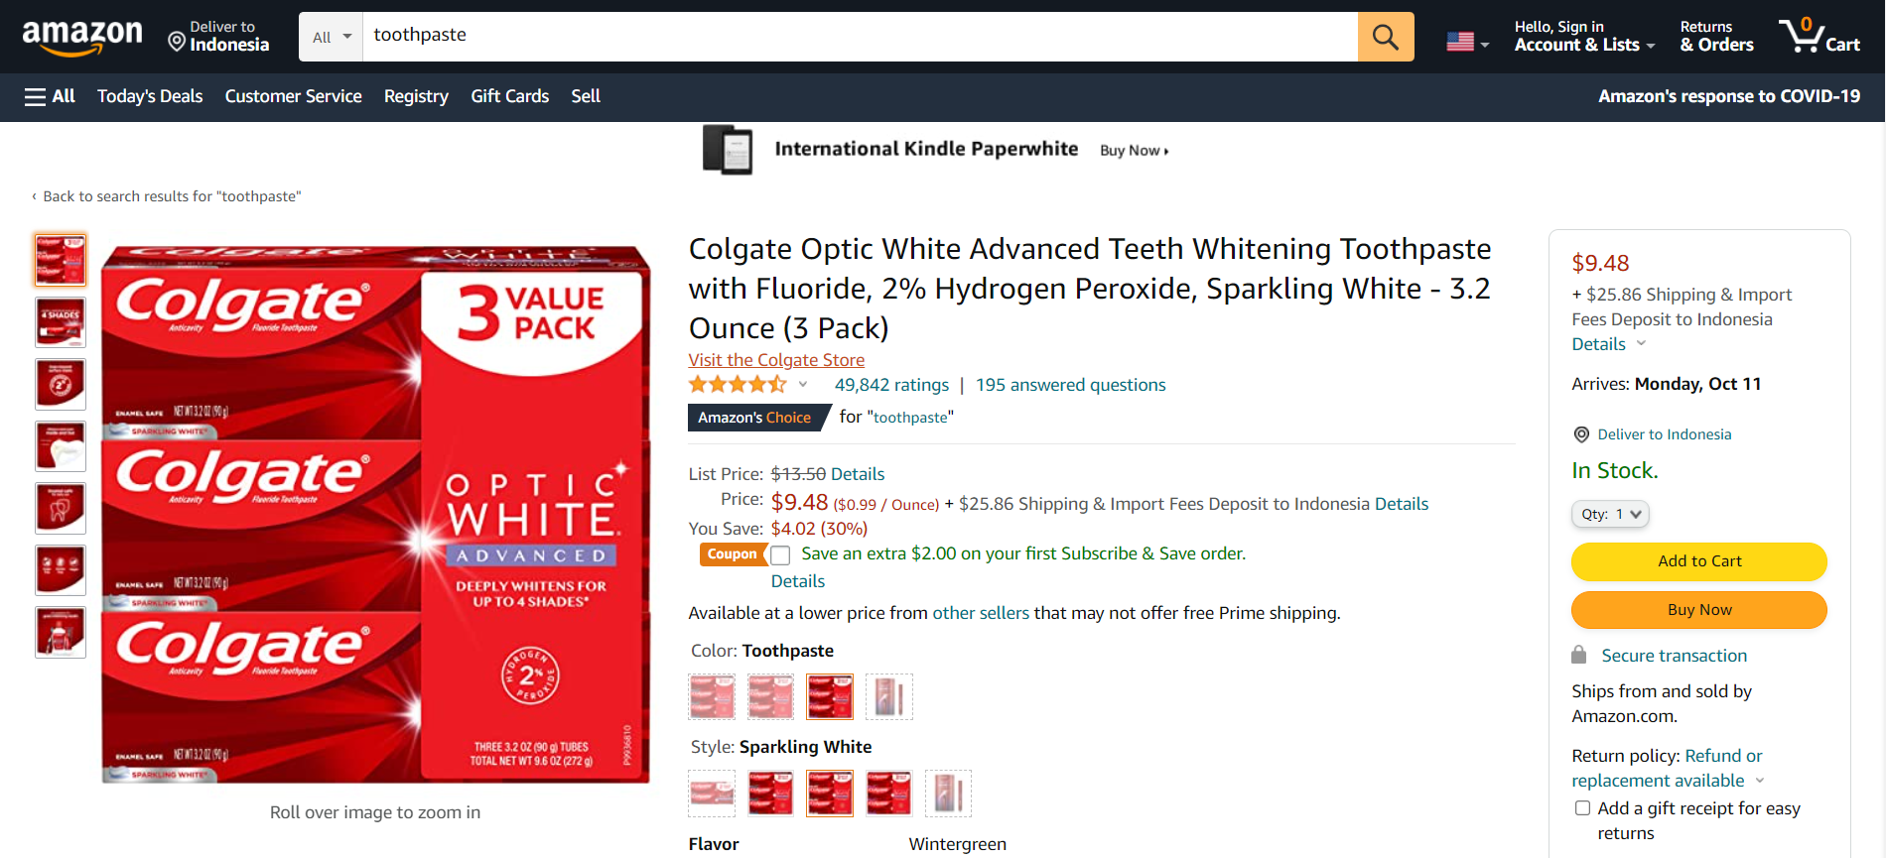
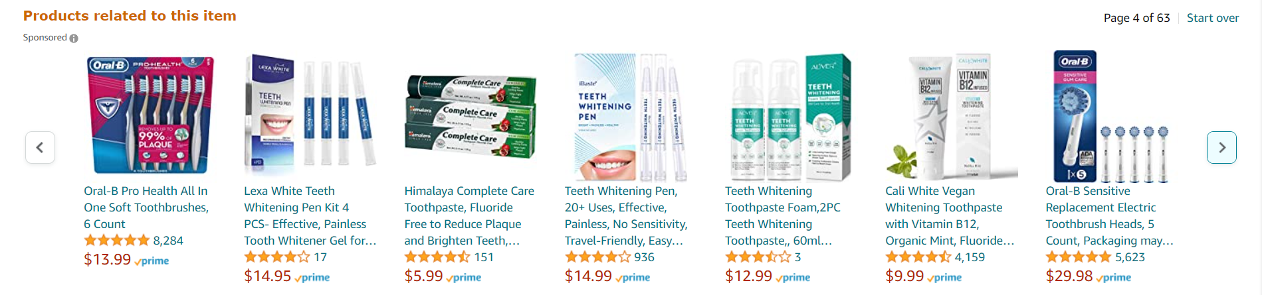

Slide 9
Association Rules
Dikemukakan oleh Agrawal, Imielinski, Swami pada tahun 1993
Data yang digunakan bersifat kategori
Association rules digunakan untuk mencari pola, asosiasi, korelasi, atau hubungan sebab akibat dari kumpulan item atau objek dalam suatu transaksi
Bagaimana jika data yang ada sangat banyak?
Bagaimana jika pembeli yang membeli A dan B, juga ingin membeli C?
Pengembangan:
Market-basket analysis, cross-marketing, sale campaign analysis
Click stream analysis
Medical analysis
Network analysis
Lainnya
A => B
IF
THEN

Slide 10
Contoh Association Rules
Contoh:
Rule: “A => B [support, confidence]”
Beli(“susu”) => Beli(“telur”) [30%, 80%]
Gejala(“nyeri dada”) ^ Gejala(“dada terasa terbakar setelah makan”) => Sakit(“gerd”) [20%, 90%]
Nilai support 30% menandakan jumlah kemunculan transaksi pembelian susu dan telur bersamaan dari keseluruhan transaksi
Nilai confidence 80% menandakan jumlah transaksi pelanggan yang membeli susu pasti membeli telur dari keseluruhan transaksi pembelian susu
Rule yang memenuhi minimum support dan minimum confidence treshold yang diharapkan, bisa dikatakan sebagai hubungan yang kuat

Slide 11
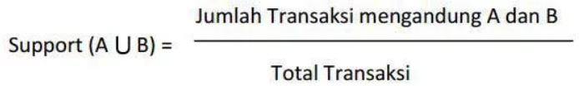
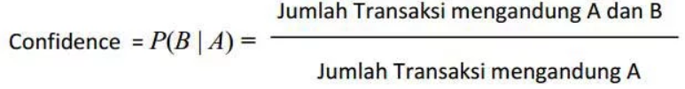
Perhitungan Support dan Confidence

Slide 12
Contoh Pengaplikasian
Market-basket Analysis
* => Sapu (Apa yang perlu penjual lakukan untuk meningkatkan penjualan sapu)
Sabun => * (Stok barang apa yang perlu penjual siapkan untuk mengantisipasi pembeli yang ingin membeli sabun dan barang yang biasa dibeli bersamaan)
Cross-selling
Medical Analysis
Melihat pola antara gejala yang terjadi dengan penyakit
Melihat hubungan sebab akibat gaya hidup dengan penyakit
Melihat korelasi antara obat satu dengan obat lainnya

Slide 13
Frequent Itemset
Frequent itemset merupakan kumpulan item yang memenuhi minimum nilai support
Subset dari frequent itemset pasti juga merupakan frequent itemset
Contoh: Jika penjualan item A dan B yang dibeli bersamaan merupakan frequent itemset, maka item A dan B sendiri juga masing-masing merupakan frequent itemset
Frequent itemset dihitung secara berulang berdasarkan k-itemset
Gunakan frequent itemset untuk mencari korelasi atau hubungan sebab akibat dari data yang dimiliki

Slide 14
Contoh Frequent Itemset dalam mencari korelasi atau hubungan sebab akibat
ID | Items Pembelian
1 | A, C
2 | A, B, C
3 | A, D
4 | B, E, F
Frequent Itemset | Support
{A} | 75%
{B} | 50%
{C} | 50%
{A, C} | 50%
Requirement: Min. Support 50%
Min. Confidence 50%
Mencari Keterhubungan atau Sebab Akibat:
Frequent itemset yang memenuhi keterhubungan atau sebab akibat hanya {A, C}
Berdasarkan frequent itemset tersebut, perlu dicek apakah memenuhi minimum confidence 50%
Support({A, C}) = 2 / 4 = 50%
Confidence({A, C}) = 50% / 75% = 66.6%

Slide 15
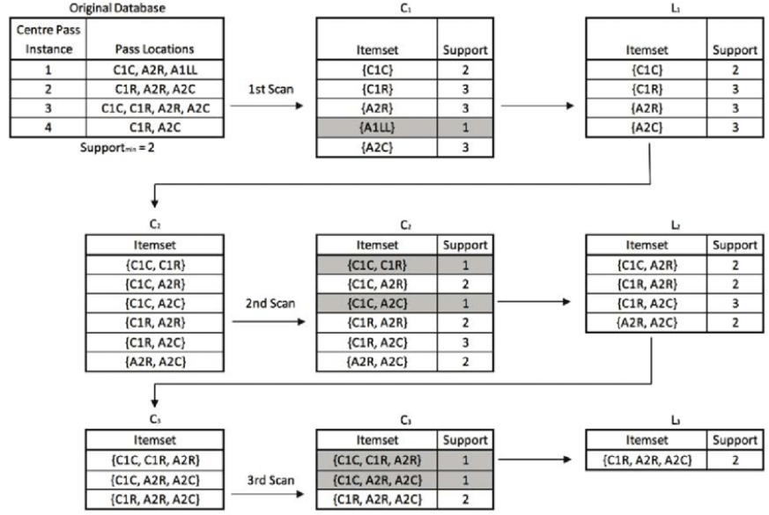
Algoritme Apriori
Sumber: Discovering patterns of play in netball with network motifs and association rules (Browne et al, 2019)

Slide 16
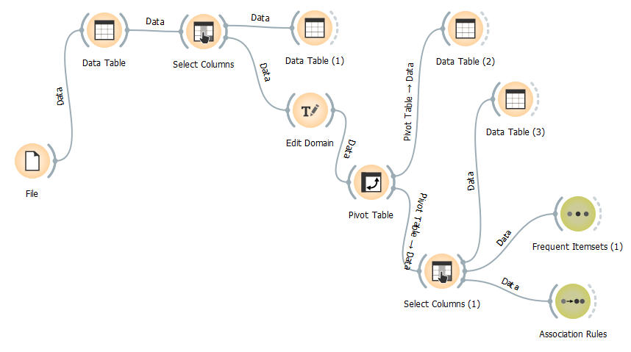
Association Rules di Orange
*) Install add-ons Orange3-Associate

Slide 17
Supervised Learning

Slide 18


Recap
HUMAN
MACHINE
Learn from Experience
Can it learn from experience?
Something seen/happened in the past
TASK
DATA
(Historical, sensor, etc)
To be done

Slide 19
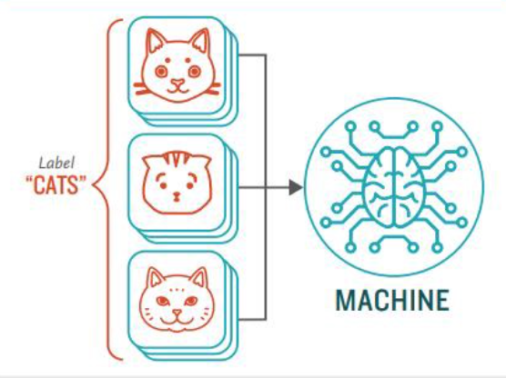
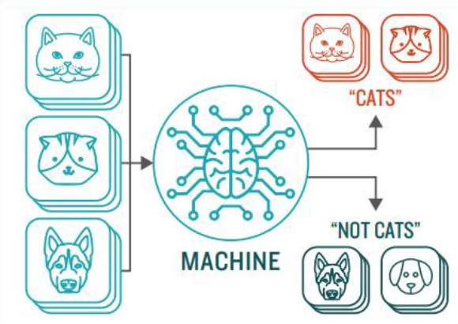
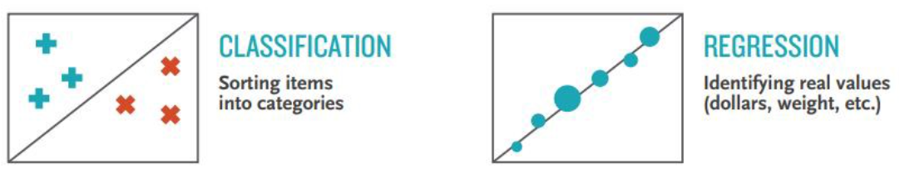
Supervised Learning
STEP 2: Predicting
STEP 1: Training
Different Types Based on Target Variable

Slide 20
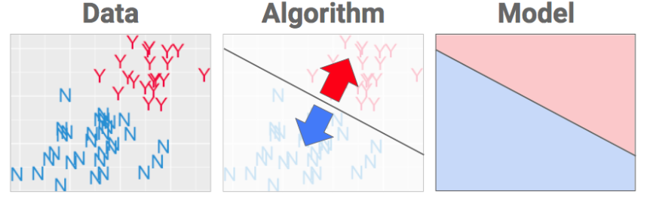
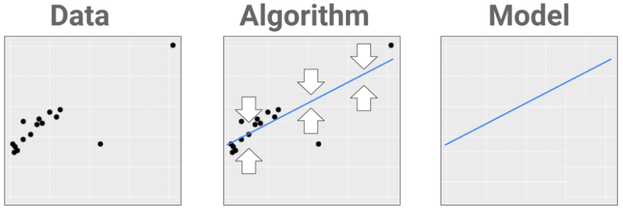
Classification vs Regression
If classification is about separating data into classes, prediction is about fitting a shape that gets as close to the data as possible.
https://towardsdatascience.com/classification-regression-and-prediction-whats-the-difference-5423d9efe4ec

Slide 21
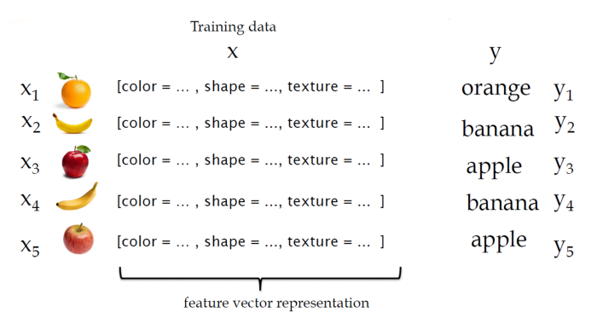
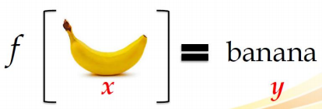
Simple Math Notation on Training
finding best f(x)
to predict new data

Slide 22
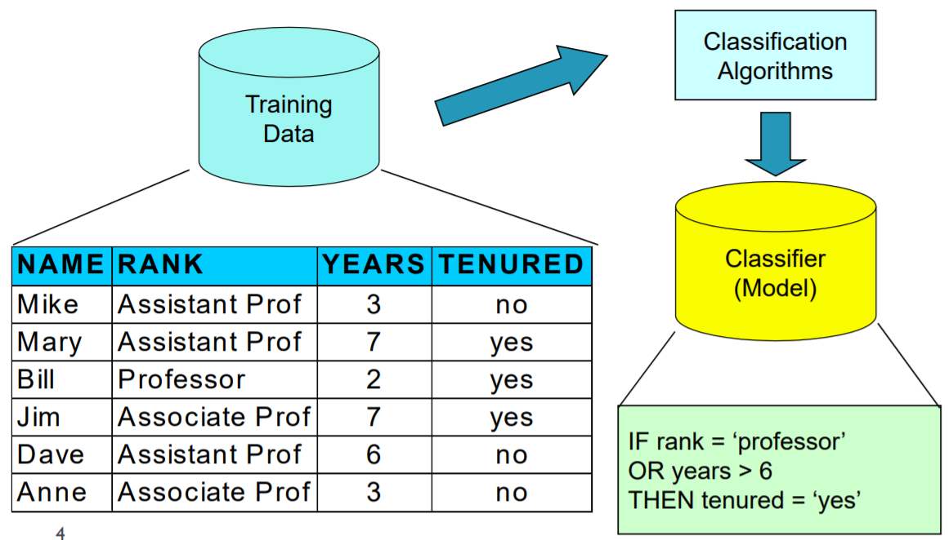
Classification Process

Slide 23
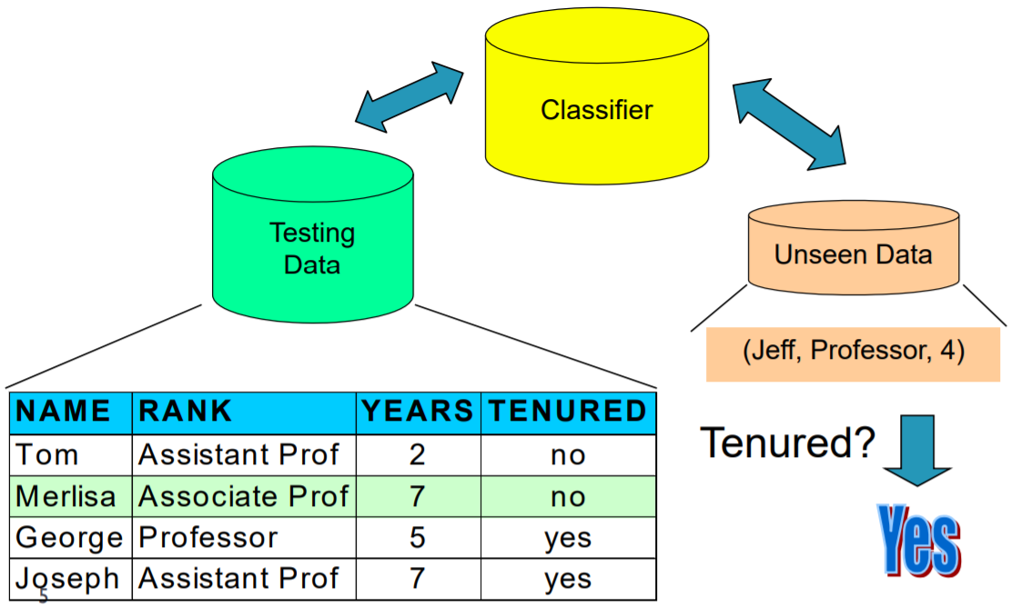
Classification Process

Slide 24
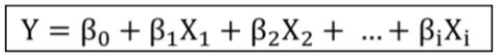
Simple Math Notation on Training
Some Supervised Learning Models
Linear Model
Tree Based
Colour
Apple
Shape
Banana
Orange
Red
Long
Training = Find the optimal β
Related models
Yellow
Round
Training = Find the optimal split
Related models
Logistic
Add sigmoid function
Polynomial
Add polynomial transformation
Lasso / Ridge
Add regularization term
Deep Neural Network
Stacking multiple linear model with non linear activation function
Decision Tree
Create one tree
Random Forest
Create multiple tree
Ada / Gradient Boost
Create multiple tree sequentially based on info of previous tree

Slide 25
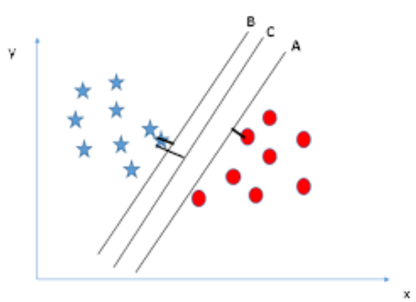
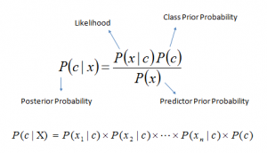
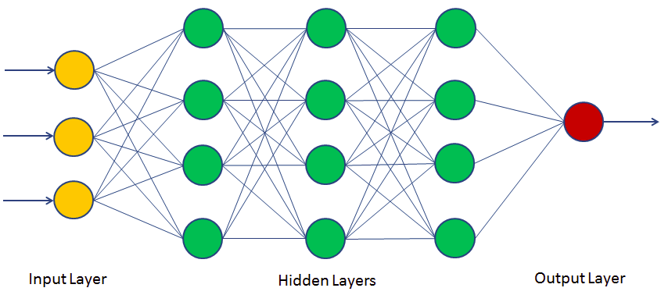
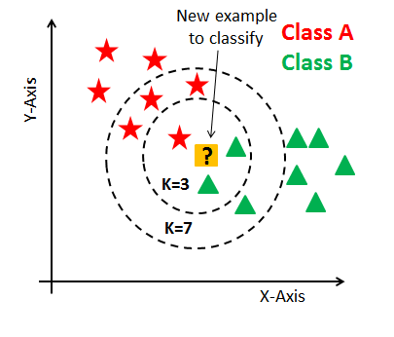
Others Classification Model
Support Vector Machine
Naïve Bayes
Neural Network
https://medium.com/@16611094/support-vector-machine-svm-dalam-r-932c759aedb2
https://www.analyticsvidhya.com/blog/2017/09/naive-bayes-explained/
https://id.pinterest.com/pin/424745808606101662/
k-Nearest Neighbor Classifier
https://www.datacamp.com/community/tutorials/k-nearest-neighbor-classification-scikit-learn

Slide 26
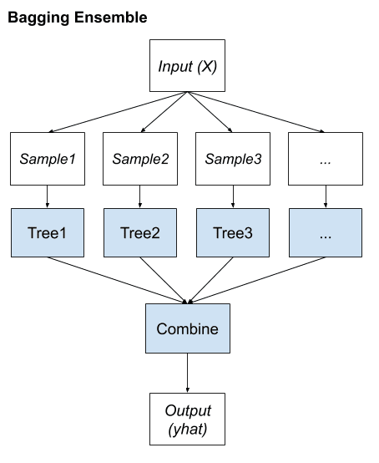
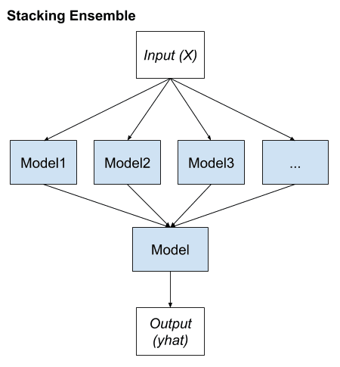
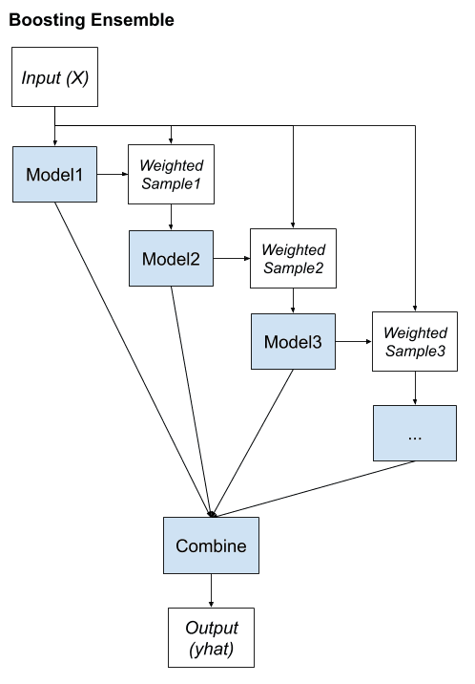
Ensemble Method

Slide 27
Comparing Classification Method
Predictive accuracy
Speed and scalability
time to construct the model
time to use the model
Robustness
handling noise and missing values
Scalability
efficiency in large databases (not memory resident data)
Interpretability
the level of understanding and insight provided by the model
Goodness of rules
decision tree size
the compactness of classification rules

Slide 28
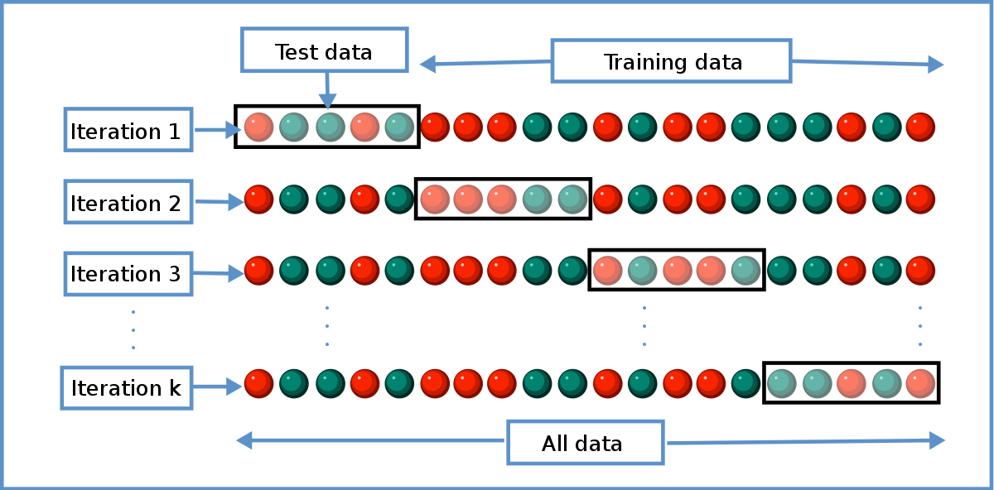
Estimating Error Rates
Partition: Training-and-testing
use two independent data sets, e.g., training set (2/3), test set(1/3)
used for data set with large number of samples
Cross-validation
divide the data set into k subsamples
use k-1 subsamples as training data and one sub-sample as test data -> k-fold cross-validation
for data set with moderate size
Bootstrapping (leave-one-out)
for small size data
Sumber: https://commons.wikimedia.org/wiki/File:K-fold_cross_validation_EN.svg

Slide 29
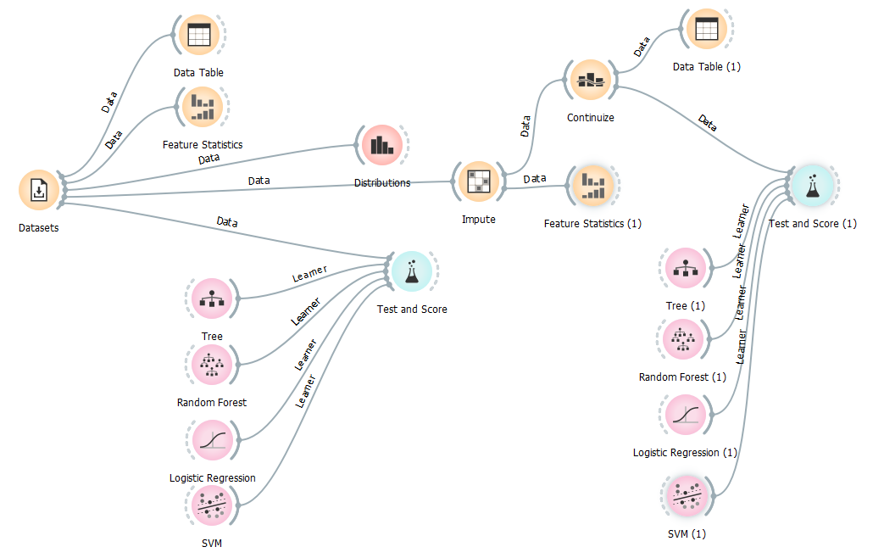
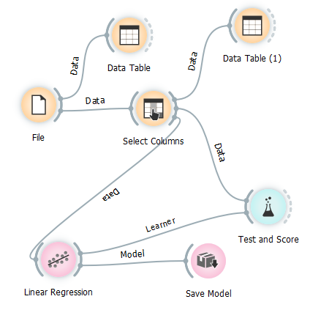
Let’s Try

Slide 30
Study Case
Jika kita butuh menentukan harga barang
yang tidak tercantum pada katalog harga, teknik apa yang tepat untuk digunakan?
Pendekatan apakah yang paling tepat digunakan jika kita ingin menyajikan informasi yang menceritakan terkait kondisi keuangan negara?
Untuk memastikan rencana penarikan dana sesuai hingga akhir tahun, maka prediksi
seperti apa yang harus dibuat?
Apa yang bisa anda usulkan ketika kita ingin tahu pola restitusi yang terjadi dalam pembayaran billing MPN kita?

Slide 31
Credit:
Jiawei Han and Micheline Kamber
MoF-DAC
Denny, Ph.D.

